Slide 1
WG09主催 運輸事業者としての環境・燃費・猛暑対策セミナー
「猛暑・燃油価格高騰はこれで乗り切る!!」
TDBCからのご案内
一般社団法人 運輸デジタルビジネス協議会
代表理事 小島 薫
Notes:
一般社団法人運輸デジタルビジネス協議会のワーキンググループ活動として株式会社traevoが連携して企画、開発、実証を行った「共同輸配送デジタルマッチングサービス（サービス名称 ： traevo noWa）」について、サービス提供に至った経緯とその目的、今後の展開計画とともに究極の物流効率化として期待されているフィジカルインターネットの実現のための基盤として目指す姿をご紹介します。

Slide 2
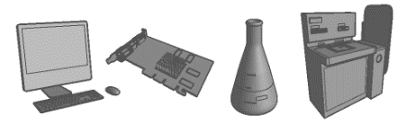


TDBCの概要
設立の背景
運輸は産業や社会の基盤、中小企業が99%以上
さまざまな業界課題
①1社では解決が難しい、②同じ課題を各社で解決
タクシー、ダンプ
トラック、バス
事業会社、団体
さまざまな技術、
ソリューションを持つ企業、団体
事業者
会員
サポート会員
発着荷主企業、
自治体等
パートナーシップ
会員
2016年8月9日設立/
2018年6月8日一般社団法人化
設立の目的
運輸業界と、ICTなど多様な業種のサポート企業、およびパートナーシップ企業が連携し、デジタルテクノロジーを利用することで運輸業界を安心・安全・エコロジーな社会基盤に変革し、業界・社会に貢献する
Notes:
誰かがではなく自分たちが。そのためには、当事者だけでなく関係者や解決策を持った人たちとの議論と実現が必要。

Slide 3
会員一覧（2026年5月29日現在）
合計 203社
事業者会員 87社
【業界団体等】
一般社団法人環境ロボティクス協会
一般社団法人千葉房総技能センター
一般社団法人東京都トラック協会
日個連東京都営業協同組合
公益社団法人佐賀県トラック協会
青果物物流DX推進協議会
一般社団法人フィジカルインターネットセンター
一般社団法人ウラノス・エコシステム推進センター
一般社団法人ＳＣＣＣ・リアルタイム経営推進協議会
一般社団法人サスティナビリティ・ＤＸ推進協議会
一般社団法人サステナブルトランジション
一般社団法人災害対策支援者協会
一般社団法人災害対策トレーニングセンター支援会
NPO法人ヘルスケアネットワーク
特定非営利活動法人国際教育eスポーツ連盟ネットワーク日本本部
特定非営利活動法人 日本災害救助活動支援隊
【事業者】
旭建設株式会社
アルピコ交通株式会社
株式会社アルプスウェイ
株式会伊藤運送
茨城乳配株式会社
ＥＰ Ｒｅｎｔａｌ株式会社
植村建設株式会社
梅田運輸倉庫株式会社
株式会社MIコーポレーション
遠州トラック株式会社
大河原運送株式会社
株式会社大林組
関東交通株式会社
株式会社クロスコネクト
株式会社合通ロジ
サーラ物流株式会社
佐藤運輸倉庫株式会社
三興物流株式会社
サントリーロジスティクス株式会社
株式会社サンライズ物流
株式会社首都圏物流
株式会社新宮運送
株式会社SHINKOロジ
鈴与株式会社
鈴与カーゴネット株式会社
株式会社西三交通
株式会社セイリョウライン
センヨシロジスティクス株式会社
総和運輸株式会社
ダイオーロジスティクス株式会社
株式会社大東ロジスティクス
谷口運送株式会社
千曲運輸株式会社
中国タクシー株式会社
中日臨海バス株式会社
中部興産株式会社
株式会社つばめ急便
東洋運輸株式会社
富山県トラック株式会社
トランコム株式会社
長良通運株式会社
奈良交通株式会社
ニコニコ観光株式会社
日本トラック株式会社
日本ロジテム株式会社
野原グループ株式会社
株式会社ハルテGC
阪神石油運送株式会社
Ｐ＆Ｊ株式会社
菱木運送株式会社
日立建機ロジテック株式会社
株式会社フジタクシーグループ
株式会社フジトランスライナー
富士陸送株式会社
フロンタル株式会社
ベイラインエクスプレス株式会社
松浦通運株式会社
丸磯建設株式会社
株式会社丸山運送
丸和運輸株式会社
三井物産サプライチェーン・ソリューションズ株式会社
株式会社丸和運輸機関
山崎製パン株式会社
両備ホールディングス株式会社両備バスカンパニー
ロジスティード株式会社
ロジスティード東日本株式会社
株式会社ワカスギ
【学校法人】
KONAMI eスポーツ学院
至学館大学
国立大学法人筑波大学
東海大学
パートナーシップ会員 10社
五十鈴株式会社
伊藤忠丸紅鉄鋼株式会社
AGC株式会社
サントリーホールディングス株式会社
大王製紙株式会社
株式会社ニップン
株式会社バローホールディングス
本田技研工業株式会社
株式会社明電舎
ヤンマーロジスティクス株式会社
サポート会員 106社
アクティア株式会社
株式会社ＡＣＣＥＳＳ
株式会社アスア
アスコネックス株式会社
株式会社EARTHBRAIN
アセンド株式会社
株式会社アートフレンドAUTO
株式会社ア・プロ
ARAV株式会社
アルファス株式会社
アルプスアルパイン株式会社
株式会社eek
イーサポートリンク株式会社
株式会社イージスワン
いすゞ自動車株式会社
伊藤忠商事株式会社
eMotion Fleet株式会社
医療法人社団勝榮会 いりたに内科クリニック
株式会社ヴァル研究所
株式会社ヴィジライズ
ヴォイニッチ株式会社
宇宙サービスイノベーションラボ事業協同組合
X Detect株式会社
株式会社SL Creations
SCSK株式会社
ＳＧシステム株式会社
NECソリューションイノベータ株式会社
NSW株式会社
株式会社NPシステム開発
EmMatch株式会社
オーブコムジャパン株式会社
株式会社オプティマインド
オリックス自動車株式会社
一般財団法人環境優良車普及機構
京セラ株式会社
クラリオンライフサイクルソリューションズ株式会社
株式会社クレオ
グローアップ社会保険労務士法人
グローバルナレッジ株式会社
株式会社グローバルワイズ
光英システム株式会社
小林クリエイト株式会社
株式会社シーズ・ラボ
株式会社GCAP
株式会社ZEAL
JFE商事エレクトロニクス株式会社
Geotab Inc.
株式会社システック
株式会社システム計画研究所
株式会社システムズ
株式会社システムライフ
株式会社シマント
ジャパン・トゥエンティワン株式会社
株式会社商工組合中央金庫
株式会社スマートドライブ
株式会社スマートバリュー
センターフィールド株式会社
ソニー株式会社
ソフトバンク株式会社
株式会社タイガー
行政書士事務所TAKO・GIVER
田中電気株式会社
都築電気株式会社
ＴＭ特許事務所
ティーティス合同会社
株式会社ディ・クリエイト
株式会社データ・テック
株式会社テレコム
株式会社デンソー
株式会社デンソーソリューション
東京海上スマートモビリティ株式会社
株式会社東計電算
株式会社トランストロン
株式会社ナブアシスト
日本鋭明技術株式会社
日本電気株式会社
日本ミシュランタイヤ株式会社
パーソナル情報システム株式会社
ハコベル株式会社
株式会社パスコ
株式会社パトライト
パナソニック コネクト株式会社
日立建機株式会社
フィン・バイ・テック コンサルティング
物流企画サポート株式会社
麓技研株式会社
芙蓉総合リース株式会社
株式会社ブリヂストン
古野電気株式会社
株式会社フルバック
株式会社ブロードリーフ
株式会社ベル・インフォ・テック
株式会社マーキュリアインベストメント
三井住友海上火災保険株式会社
矢崎エナジーシステム株式会社
矢崎総業株式会社
ユーピーアール株式会社
ユニオンツール株式会社
株式会社ライナロジクス
株式会社ラネット
リアライズ・イノベーションズ株式会社
株式会社LOKIAR
LocationMind株式会社
株式会社ロジクリエイト
ウイングアーク１ｓｔ株式会社
株式会社traevo

Slide 4
テーマ毎のWG活動（現行年度）
https://tdbc.or.jp/working-group/
WG01「事故ゼロ実現に向けた称賛と指導による安全文化の醸成」
WG02「健康経営の推進と健康課題解決」
WG03「新たな人材確保と教育、働き方（外国人ドライバー）」
WG04「荷主とのパートナーシップによる2024年問題の解決と、
働く環境の改善」
WG05「動態管理プラットフォーム（traevo Platform）を活用した
持続可能な物流の実現」
＜WG05A＞ 共同輸送ユニバーサルシステム「traevo noWa」
＜WG05B＞ 動態管理プラットフォームを活用した積載効率の改善とカーボンニュートラルの実現
＜WG05C＞ 持続可能な農業を実現するための青果物流の課題解決
WG06「生成AIを取り入れた新しい物流連携による『現場DXの実現』」
WG07「超遠隔操作による無人化施工普及と一般土木工事への活用に向けた連携」
WG08「無人AI点呼実現への挑戦」
WG09「持続可能な運輸事業者への転換（SDGsの推進）」
Notes:
2024問題、カーボンニュートラル

Slide 5
WG活動での課題解決のアプローチ
課題の整理と共有
解決策の仮説
実証実験
評価、改善、実施
TDBC Forumで活動・成果発表（年1回開催）

Slide 6
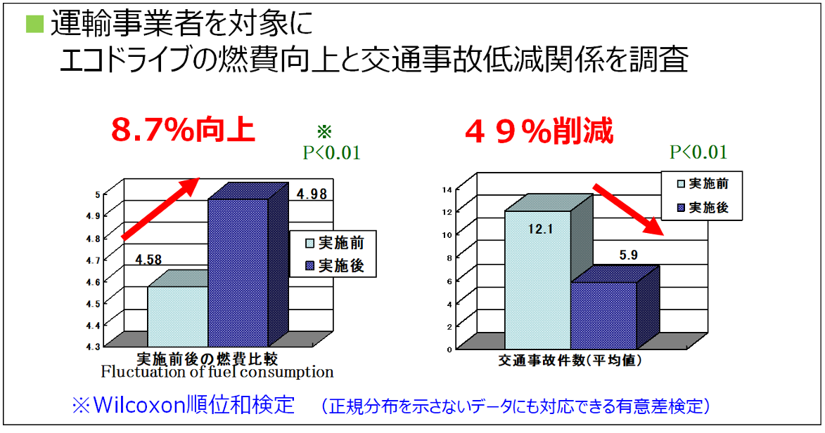

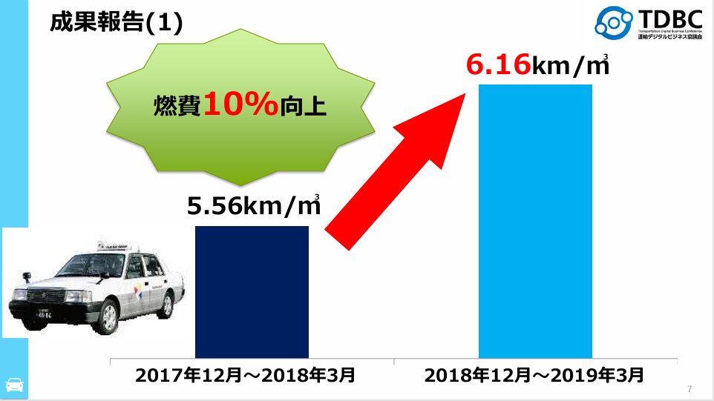
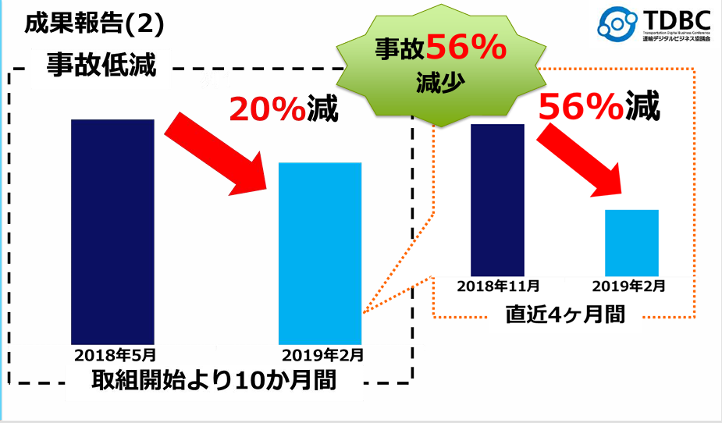
エコドライブの推進
エコドライブ実践ガイド
https://tdbc.or.jp/docs/forums/2018/WG03_EcoDriveGuidebook.pdf

Slide 7
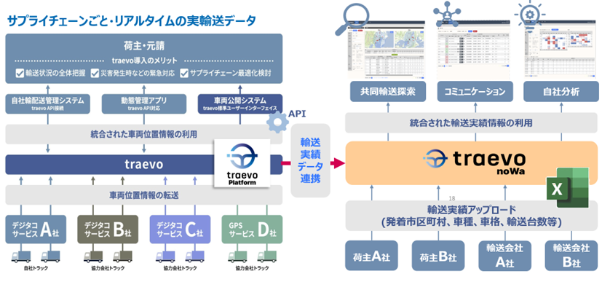
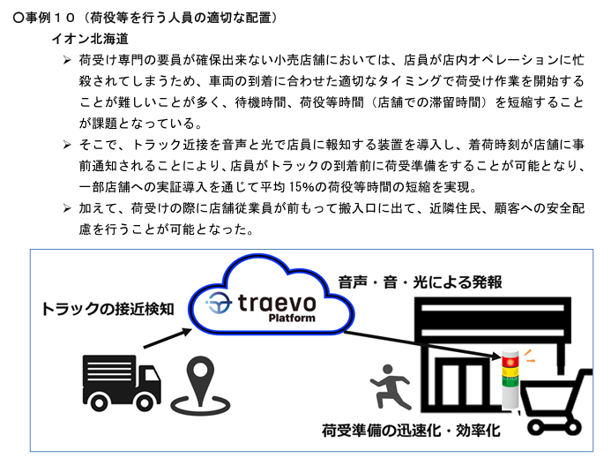
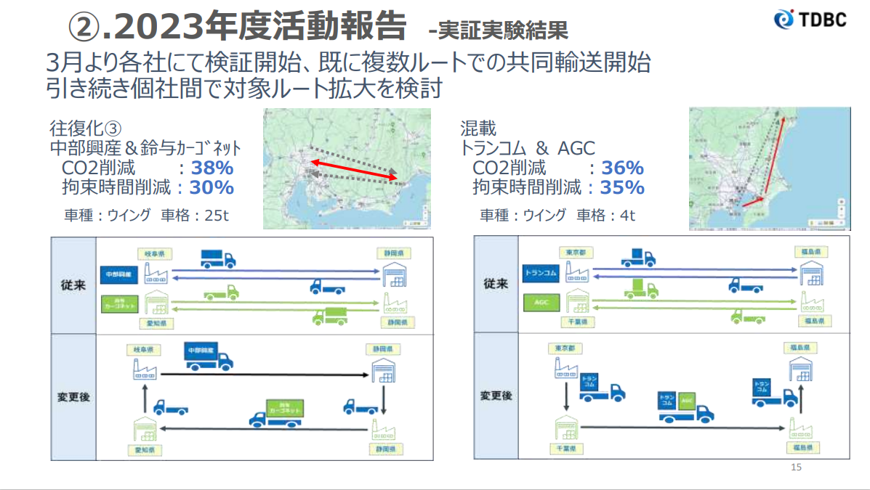
WG05 traevo Platform/traevo noWaの実現

Slide 8
テーマ毎のWG活動（現行年度）
https://tdbc.or.jp/working-group/
WG01「事故ゼロ実現に向けた称賛と指導による安全文化の醸成」
WG02「健康経営の推進と健康課題解決」
WG03「新たな人材確保と教育、働き方（外国人ドライバー）」
WG04「荷主とのパートナーシップによる2024年問題の解決と、
働く環境の改善」
WG05「動態管理プラットフォーム（traevo Platform）を活用した
持続可能な物流の実現」
＜WG05A＞ 共同輸送ユニバーサルシステム「traevo noWa」
＜WG05B＞ 動態管理プラットフォームを活用した積載効率の改善とカーボンニュートラルの実現
＜WG05C＞ 持続可能な農業を実現するための青果物流の課題解決
WG06「生成AIを取り入れた新しい物流連携による『現場DXの実現』」
WG07「超遠隔操作による無人化施工普及と一般土木工事への活用に向けた連携」
WG08「無人AI点呼実現への挑戦」
WG09「持続可能な運輸事業者への転換（SDGsの推進）」
Notes:
2024問題、カーボンニュートラル

Slide 9
WG09 事例の公開等による実践推進～実現
TDBC Forum 2021（2020年度の活動・成果発表）
  事例講演「運輸事業者におけるSDGsの取り組み」
2021年度「SDGsおよび環境、エコドライブ」
  2021年9月2８日「持続可能な成長のための運輸業SDGs取組セミナー」開催
  2022年3月9日「持続可能な成長のための運輸業SDGs取組セミナー」開催
2022年度「SDGsおよびカーボンニュートラル・エコドライブ」
  2023年2月22日「運輸業SDGsフェスタ」開催
  2023年6月20日 「第2回 運輸業SDGsフェスタ」開催
2023年度「SDGsの推進と、カーボンニュートラル・エコドライブの実現」
  2024年6月 取組支援ツール『SDGs ナレッジバンク』の作成と公開
WG03「SDGs推進」ワーキンググループの創設

Slide 10
WG09 事例の公開等による実践推進～実現
2024年度「SDGsの推進と、カーボンニュートラル・エコドライブの実現」
  2024年11月11日「SDGsナレッジバンク」セミナー開催
2025年度「 持続可能な運輸事業者への転換（SDGsの推進）」
  2025年9月9日「SDGs ナレッジバンク」セミナー in 愛知開催
  2026年3月9日「サイバーリスク」セミナー開催
  2026年6月16日「運輸事業者としての環境・燃費・猛暑対策」セミナー
TDBC Forum 2026（2026年7月10日オンライン開催）
2026年度 新しい未来にチャレンジ

Slide 11

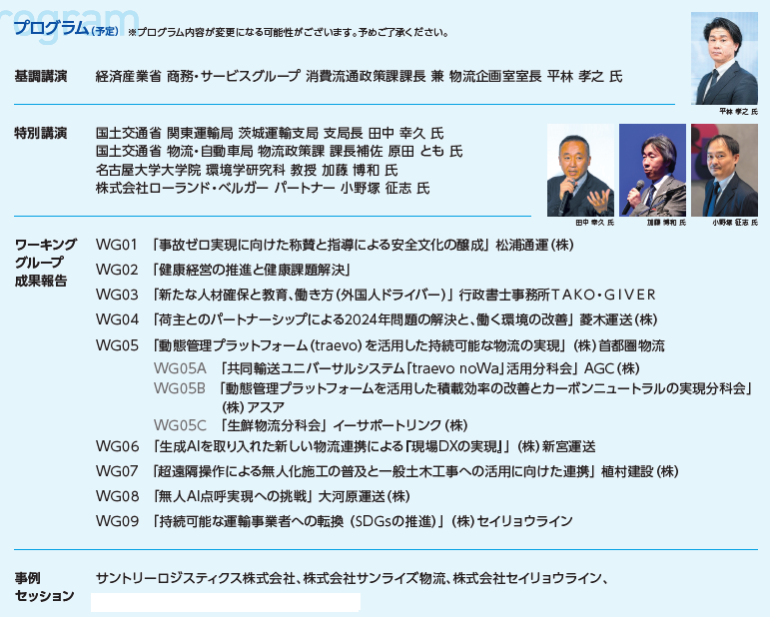


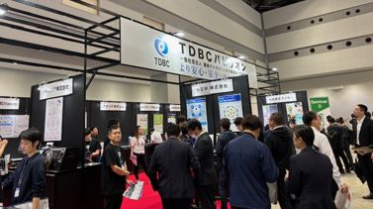
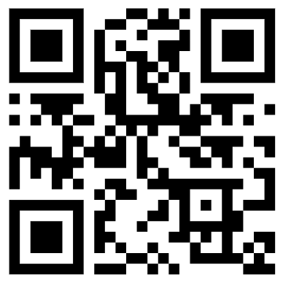
TDBC Forum 2026（2026年7月10日オンライン開催）
運輸安全・物流DXと連携
ゴールドスポンサー8社
ジャパン・トゥエンティワン株式会社
株式会社フルバック
株式会社ライナロジクス
古野電気株式会社
LocationMind株式会社
JFE商事エレクトロニクス株式会社
Geotab Inc.
ユーピーアール株式会社
シルバースポンサー8社
株式会社タイガー
株式会社オプティマインド
株式会社システムズ
ロジスティード株式会社
アセンド株式会社
株式会社セイリョウライン
NSW 株式会社
EmMatch株式会社

Slide 12
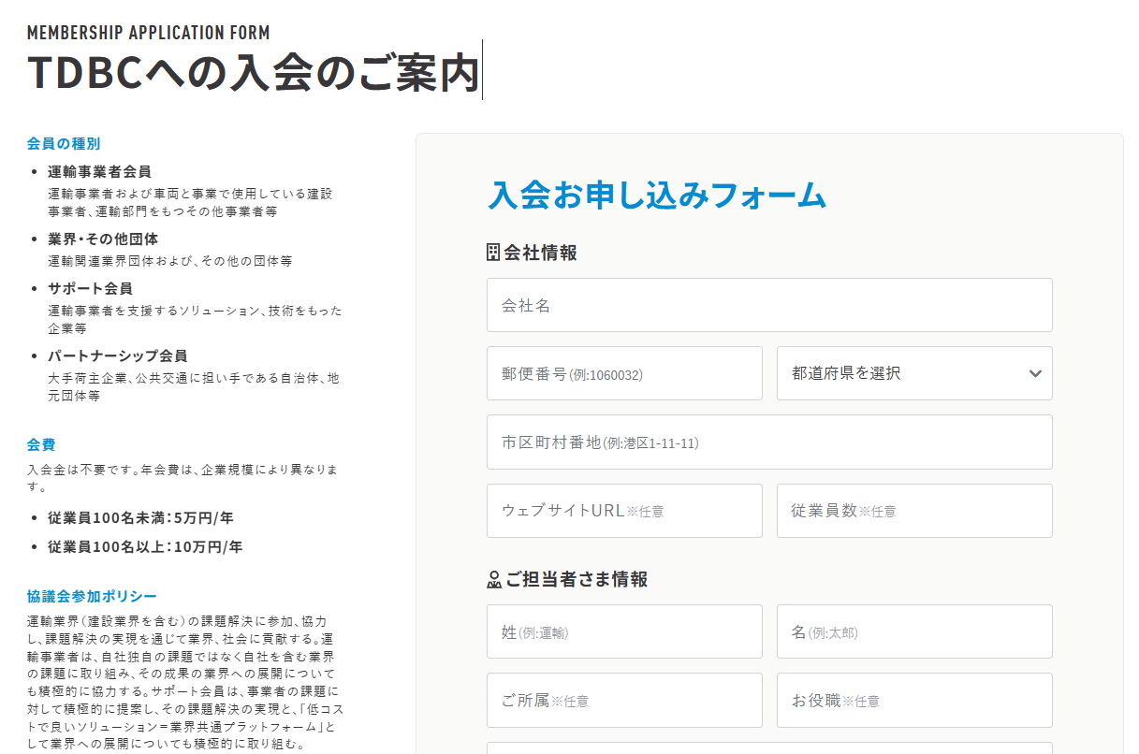
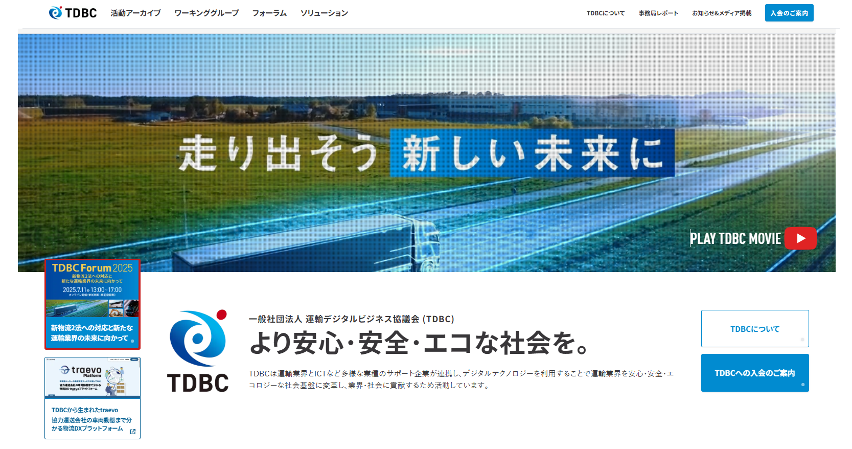
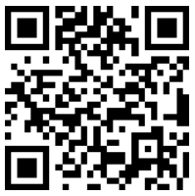
TDBC HPと入会のご案内
https://tdbc.or.jp/
Click

Slide 13


一般社団法人 運輸デジタルビジネス協議会
https://tdbc.or.jp/
E-mail unyu.co＠wingarc.com
TEL 03-5962-7370

